Slide 1
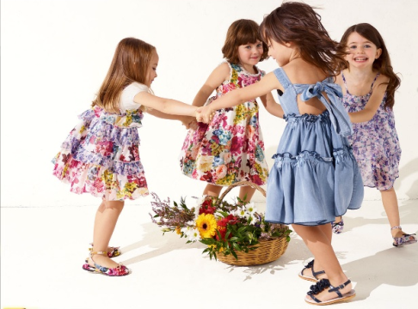
Игровая методика развития музыкальных способностей детей

Slide 2
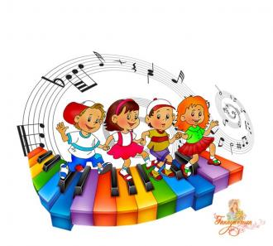
Идея: Подборка песенок – приветствий.
Цель:
Укрепление психического и физического здоровья;
развитие музыкальных и творческих способностей;
формирование потребности в здоровом образе жизни.

Slide 3
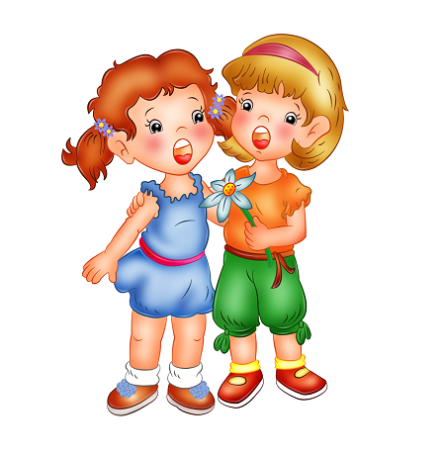
«Музыка начинается с пения»
Курт Закс.
Немецкий музыковед

Slide 4
Несложные, добрые тексты и мелодии, состоящие из звуков мажорной гаммы, поднимают настроение, задают позитивный тон к восприятию окружающего мира, улучшают эмоциональный климат, подготавливают голос к пению, в процессе которого у детей развиваются музыкальные способности:
музыкальный слух,
память,
чувство ритма,
речь.

Slide 5
В сочетании с движениями можно использовать эти песни как:
пальчиковые речевые игры;
коммуникативные игры;
коммуникативные танцы;
психогимнастику;
оздоровительный массаж.
Известно, что хоровое пение является показателем духовного здоровья. Использование технологий здоровьясбережения помогает обеспечить более бережное отношение к духовному здоровью воспитанников, выявить и развить музыкальные способности и творческий потенциал каждого ребёнка, выполняя Федеральные Государственные Требования.

Slide 6
Результатами этой музыкально - оздоровительной работы являются:
повышение уровня развития музыкальных и творческих способностей детей;
стабильность эмоционального благополучия каждого ребёнка;
повышение уровня речевого развития;
снижение уровня заболеваемости (в большей степени простудными болезнями). Стабильность физической и умственной работоспособности во всех сезонах года независимо от погоды.
Сочетание пения с движениями помогает:
снятию мышечных зажимов;
более эффективному развитию речедвигательной функции;
формированию координации между речью и движением.

Slide 7
ДВИЖЕНИЕ
ПЕСЕНКИ – ПРИВЕТСТВИЯ
ПЕНИЕ
РЕЧЬ
МИМИКА

Slide 8
ЗАДАЧИ КОРРЕКЦИОННОЙ ПОМОЩИ:
создание атмосферы принятия, доверия взаимопонимания и активного взаимодействия между педагогом и детьми;
снижение эмоционально – психического напряжения, а также формирование положительных эмоций и душевного равновесия;
обеспечение возможности эмоционального и двигательного самовыражения детей;
развитие лучшего понимания себя и других;
формирование социально – коммуникативных навыков (общения, сопереживания, доброжелательности и др.) ;
совершенствование психических процессов6 внимания, воображения, памяти, мышления и др.

Slide 9
СПЕЦИАЛЬНЫЕ ЗАДАЧИ МУЗЫКАЛЬНОГО ВОСПИТАНИЯ:
формирование интереса и любви к музыкальному искусству;
формирование образа и схемы тела, умения ощущать своё тело и управлять им;
формирование координации общей и тонкой моторики, рук и ног;
формирование восприятия музыки и согласованности её с движением;
формирование пространственной организации движения и регуляции мышечного тонуса;
формирование артикуляционной и мимической подвижности речевого слуха и речевой моторики;
формирование речедвигательной координации;
формирование речевых и певческих навыков: дыхания, дикции, звукообразования, речевой и певческой интонации;
комплексное формирование музыкальных способностей: развитие слухового внимания и слуховой памяти, чувства ритма, темпа, формы;
развитие музыкального слуха и его компонентов.

Slide 10
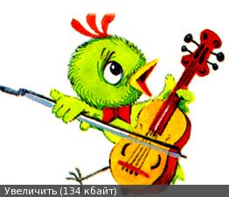
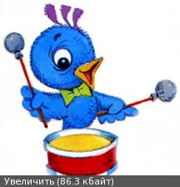
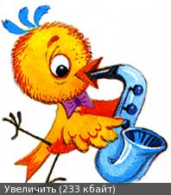
Игровая методика - одна из основ коррекционно - терапевтической работы с детьми.
Введение ребёнка в атмосферу любого искусства
должно быть неожиданным, загадочным и
обязательно личным через обращение к звукам,
интонации, слову, цвету, рисунку, предмету и т.д.

Slide 11
Использование игровой методики помогает решать и психотерапевтические задачи:
создание условия для возникновения у детей удивления, интереса, желания и потребности выразить свои чувства:
помогает детям отреагировать, изжить отрицательные эмоции, а затем заменить их на противоположные, положительные действия и поступки:
помогает обрести веру в себя, стать более ответственным за свои поступки и действия, овладеть чувством самоконтроля.

Slide 12
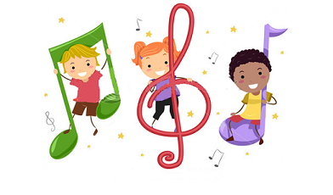
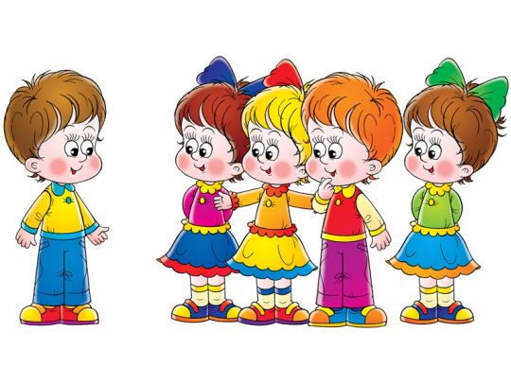
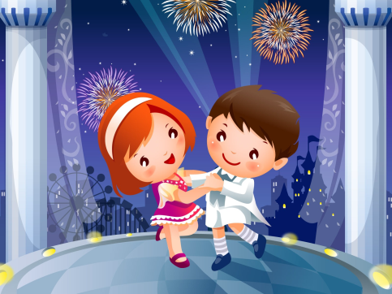
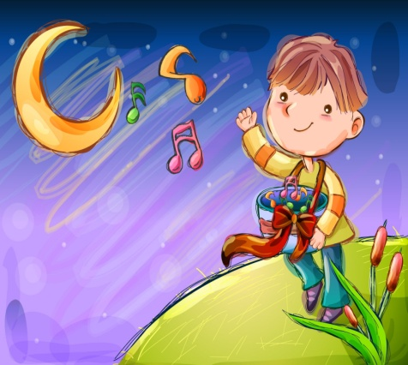
Игровая методика развития музыкальных способностей детей
Задачи коррекционной помощи
Специальные задачи музыкального воспитания
Психотерапевтические задачи
Здоровье
сберегающие задачи

Slide 13
Основным показателем коррекционно - терапевтического воздействия игровой методики является интерес детей:
если они с удовольствием занимаются, им интересно, значит – выдержан баланс «трудностит - лёгкости» игрового обучающего материала;
если интереса не возникает, значит, игровой обучающий материал не соответствует возможностям детей: он или слишком лёгкий или трудный;
если интерес сначала есть, а потом падает, следует поискать причину происходящего в самом себе.

Slide 14
Игра необходима детям не только как способ познания искусства, но и как лечебно - профилактическое средство.
В психотерапии термин «игра» не означает отдых или развлечение. Игротерапия - это свобода в действиях и реакциях, т.е. отреагирование своего душевного состояния.
Игровая методика с её здоровьесберегающим эффектом полезна для всех детей, но особенно для детей с проблемами здоровья и развития.

Slide 15
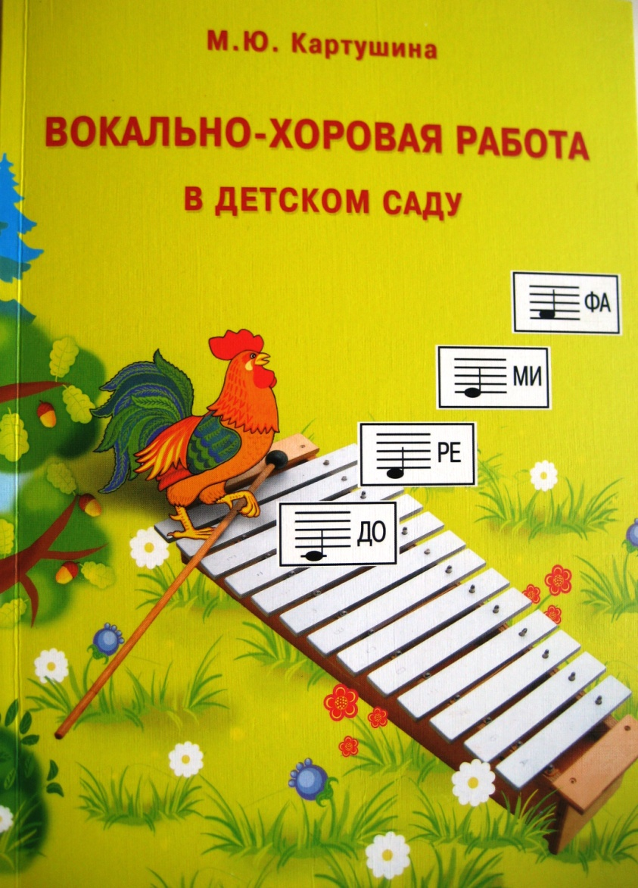
ИсПОЛЬЗУЕМАЯ ЛИТЕРАТУРА:

Slide 16
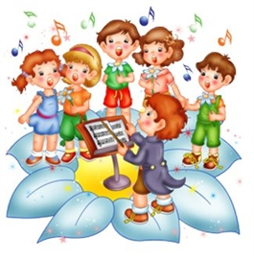
Спасибо за внимание!
Презентация подготовлена
музыкальным руководителем
МБДОУ – детский сад №18 «Малыш»
города Балаково
Саратовской области
Пономарёвой О. Н.
11.10.2012г.

